Slide 1
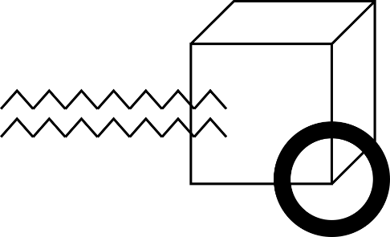
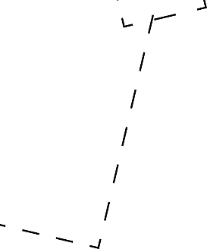

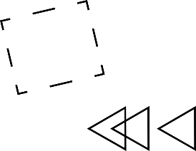
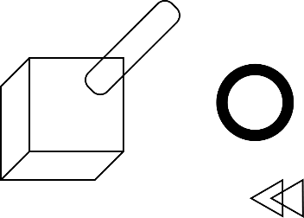
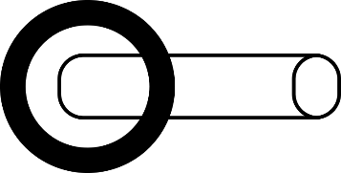
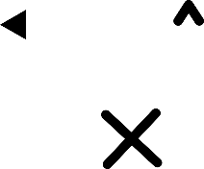
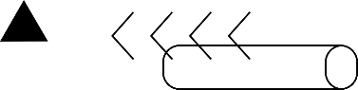
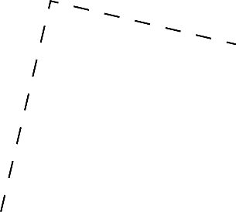
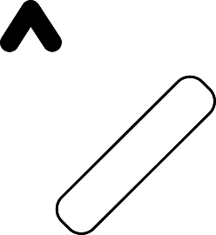
网络流

Slide 2
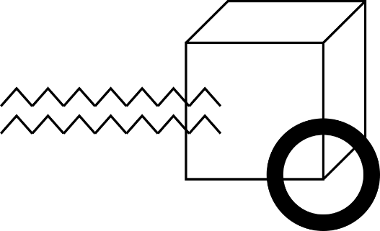
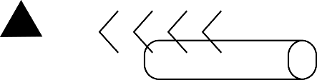
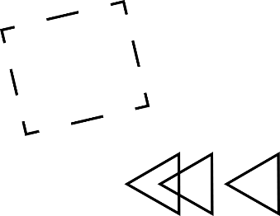
PART 1
最大流

Slide 3
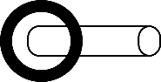
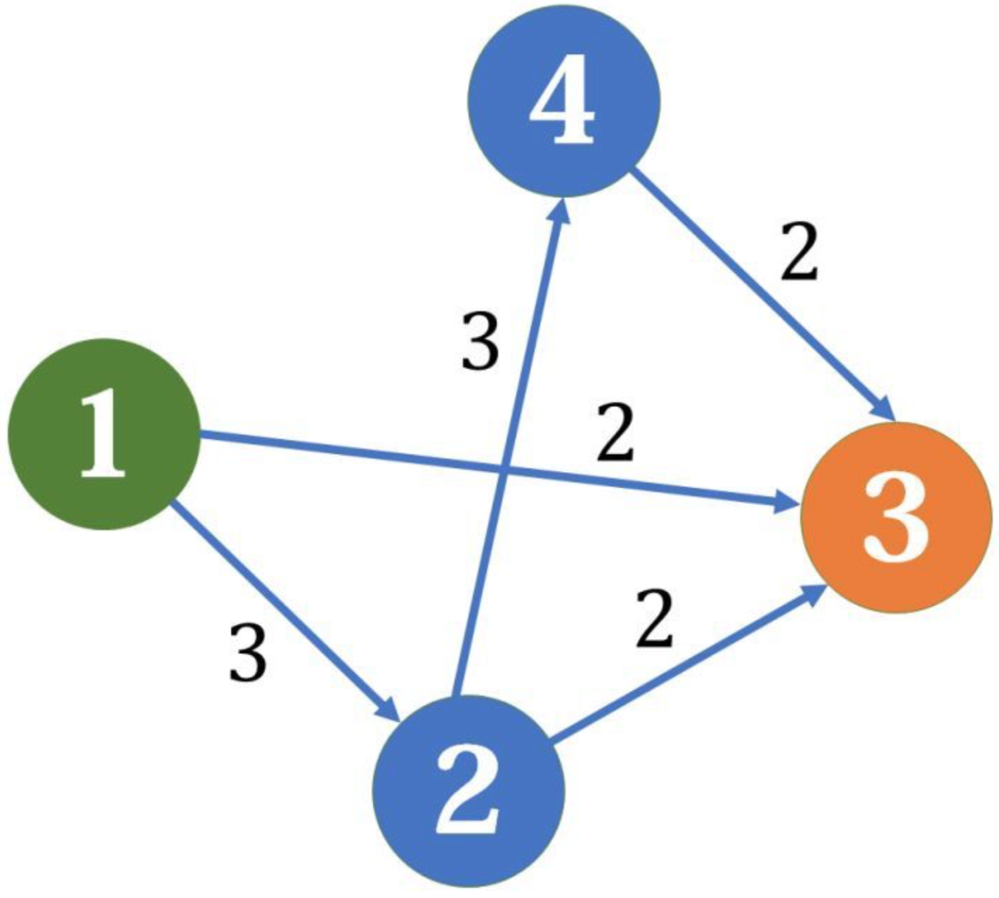
网络流
概念介绍
网络流是算法竞赛中的一个重要的模型，它分为两部分：网络和流。
网络，其实就是一张有向图，其上的边权称为容量。额外地，它拥有一个源点和汇点。
流，顾名思义，就像水流或电流，也具有它们的性质。如果把网络想象成一个自来水管道网络，那流就是其中流动的水。每条边上的流不能超过它的容量，并且对于除了源点和汇点外的所有点（即中继点），流入的流量都等于流出的流量。

Slide 4
最大流
概念介绍
网络流中最常见的问题就是网络最大流。假定从源点流出的流量足够多，求能够流入汇点的最大流量。例如对下面这张网络而言，最大流是5，其中1->3提供2流量，1->2->3提供2流量（这有点像木桶原理，某条路径的容量是由最窄的一根水管决定的），1->2->4->3提供1流量（注意这里不是2，因为上条路径已经占用了1->2的2单位容量，只剩1单位容量可用）。
解决这个问题最经典的是Ford-Fulkerson算法及其优化。

Slide 5
最大流
Ford-Fulkerson算法
FF算法的核心在于找增广路。何谓增广路？例如图中我首先选择1->2->3，这是一条增广路，提供2流量；然后我们相应地扣除选择路径上各边的容量，1->2的容量变成1，2->3的容量变成0，这时的容量称为残余容量。然后我们再找到1->2->4->3这条路径，按残余容量计算流量，它提供1流量（选择这两条路的顺序可以颠倒）。1->2->4->3也是一条增广路。
增广路，是从源点到汇点的路径，其上所有边的残余容量均大于0。FF算法就是不断寻找增广路，直到找不到为止。但，这个算法一定是正确的吗？

Slide 6
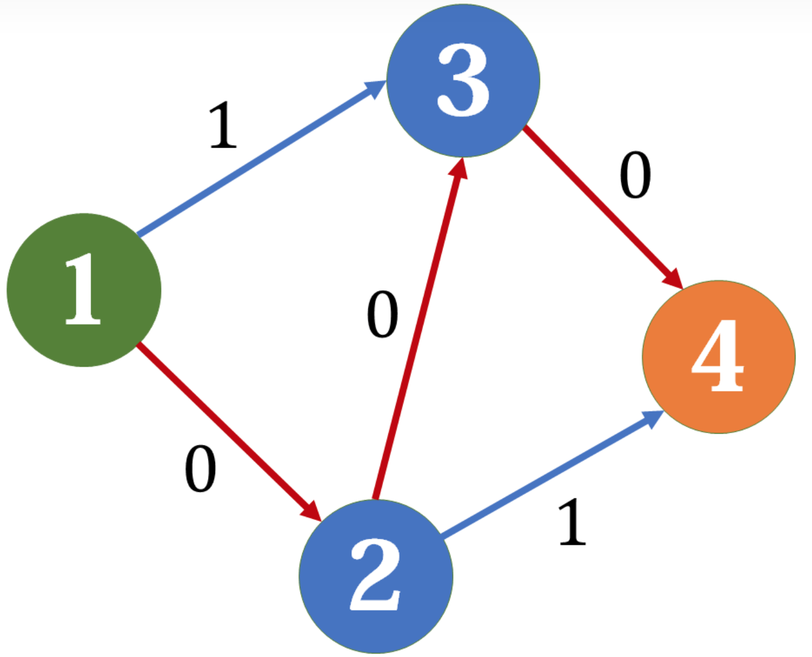
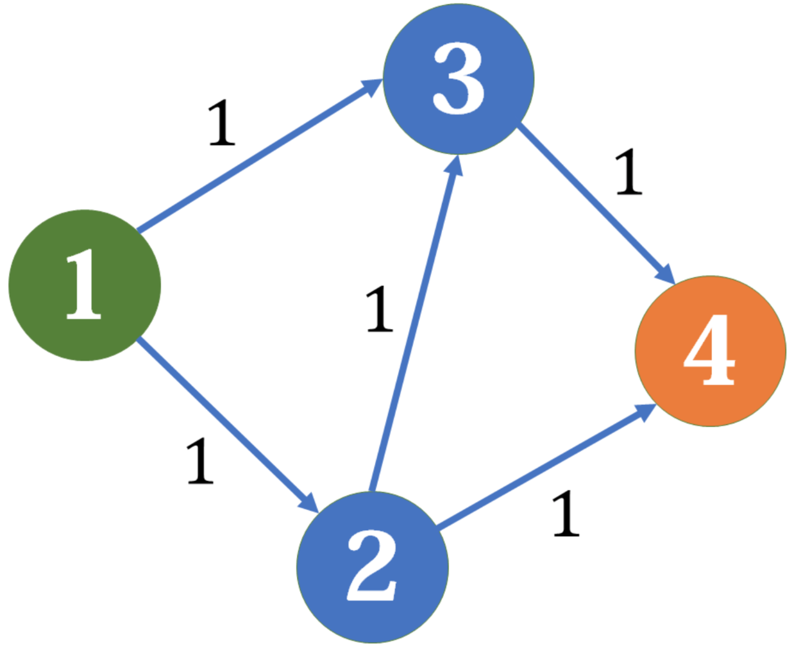
最大流
Ford-Fulkerson算法
->
如果我们首先找到了1->2->3->4这条边，那么残余网络会这样变化。
现在已经找不到任何增广路了，最终求得最大流是1。但是，很明显，如果我们分别走1->3->4和1->2->4，是可以得到2的最大流的。

Slide 7
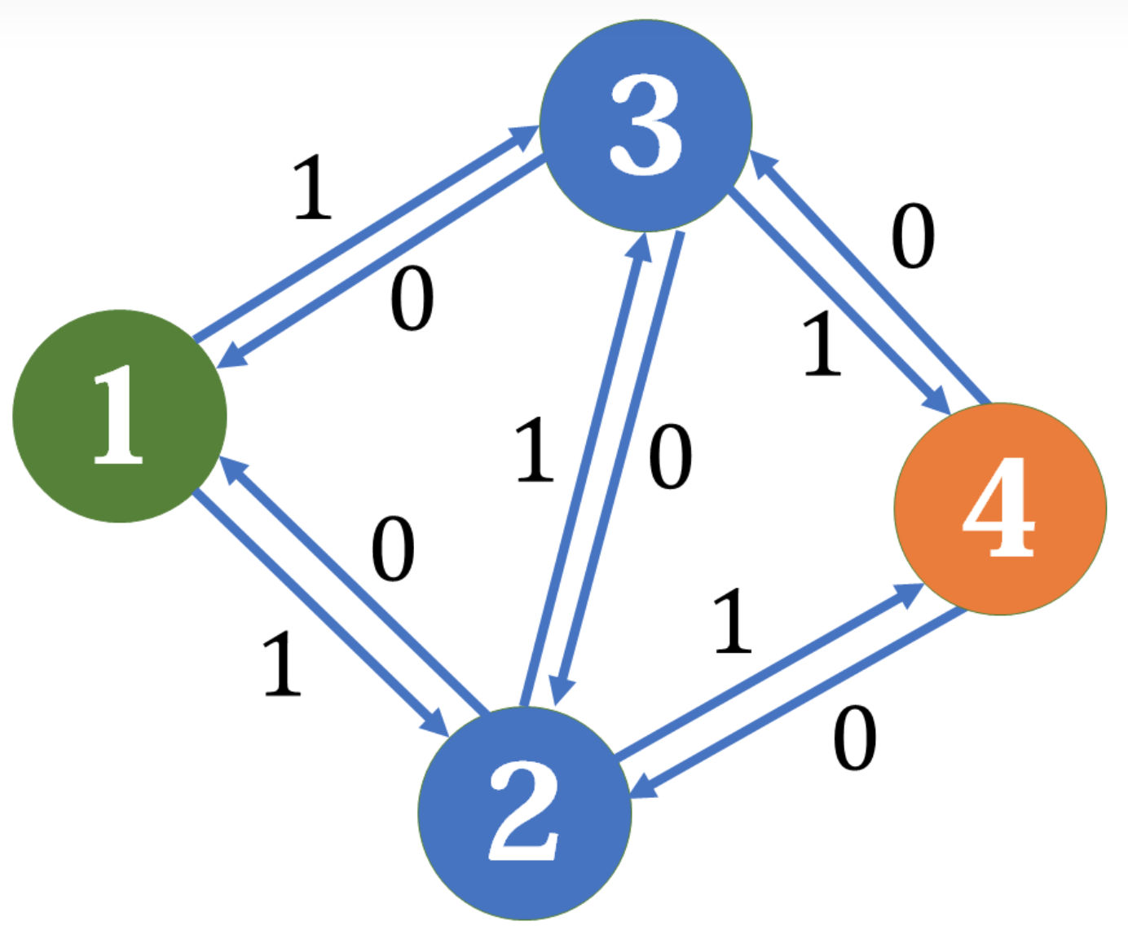
最大流
Ford-Fulkerson算法
为了解决这个问题，我们引入反向边。在建边的同时，在反方向建一条边权为0的边。

Slide 8
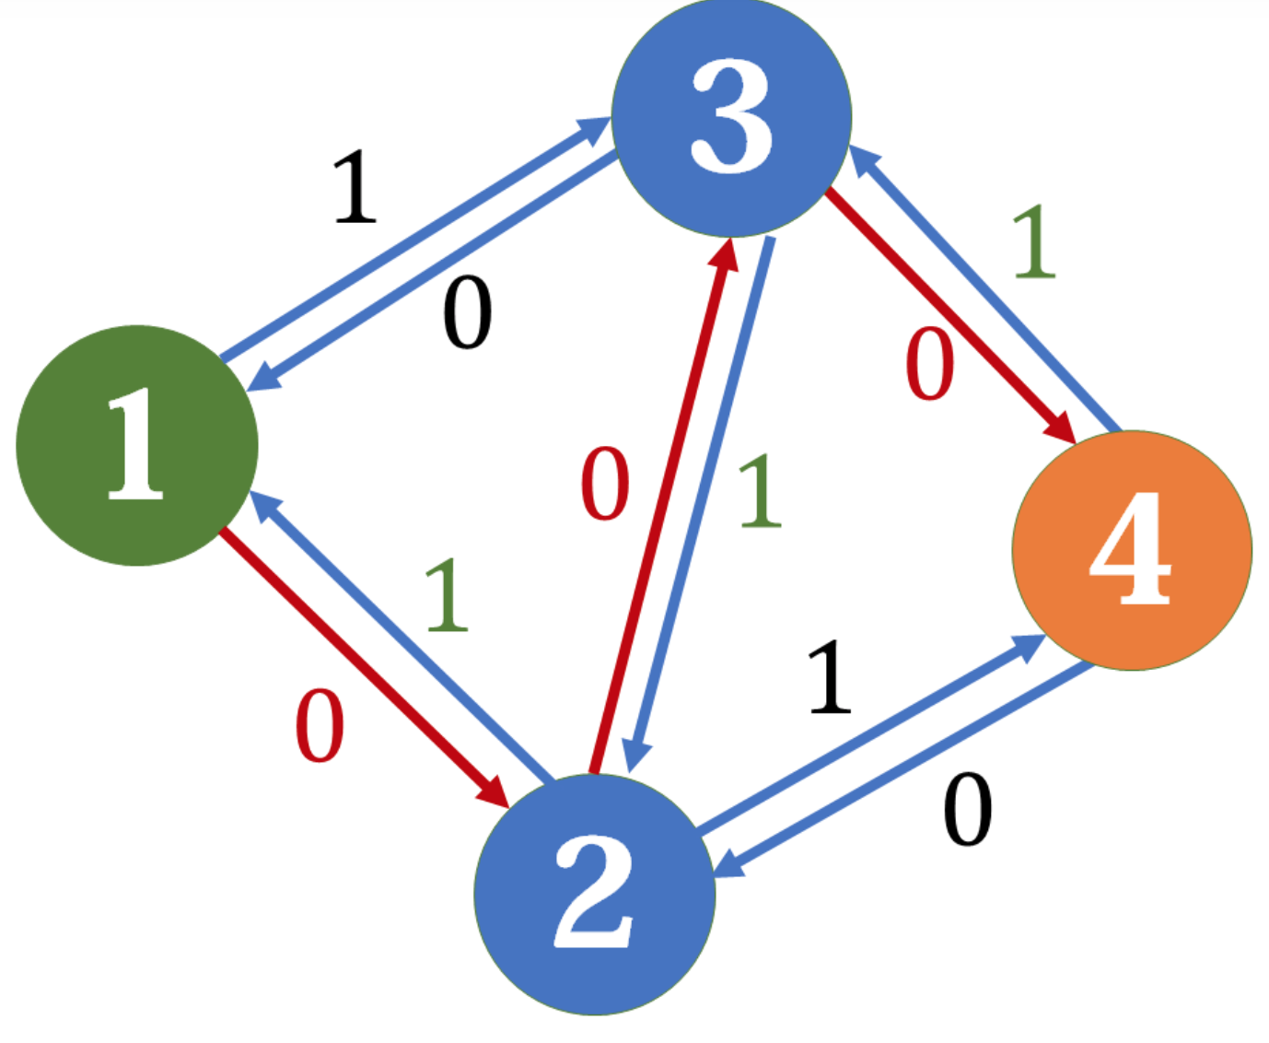
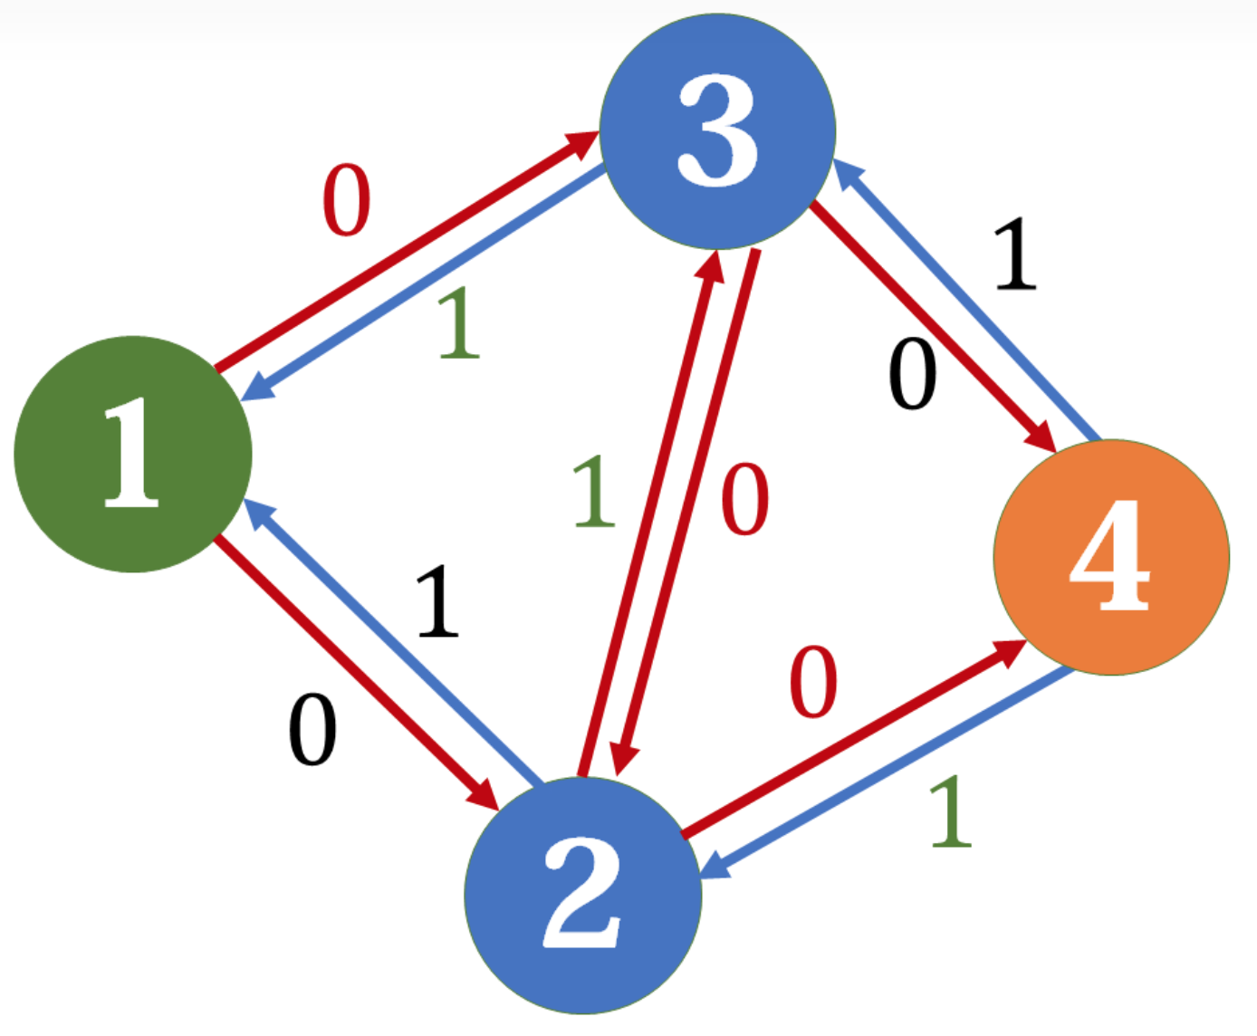
最大流
Ford-Fulkerson算法
->
我们仍然选择1->2->3->4，但在扣除正向边的容量时，反向边要加上等量的容量。
这时我们可以另外找到一条增广路：1->3->2->4。
注意看，现在我们同时选择了2->3和3->2两条边，我们可以认为，这两条边上的水流抵消了。所以实际上选择的路径就是1->3->4和1->2->4。

Slide 9
最大流
Ford-Fulkerson算法
->
我们仍然选择1->2->3->4，但在扣除正向边的容量时，反向边要加上等量的容量。
这时我们可以另外找到一条增广路：1->3->2->4。
注意看，现在我们同时选择了2->3和3->2两条边，我们可以认为，这两条边上的水流抵消了。所以实际上选择的路径就是1->3->4和1->2->4。

Slide 10
最大流
Ford-Fulkerson算法
其实可以把反向边理解成一种撤销，走反向边就意味着撤回上次流经正向边的若干流量，这也合理解释了为什么扣除正向边容量时要给反向边加上相应的容量：反向边的容量意味着可以撤回的量。
加入了反向边这种反悔机制后，我们就可以保证，当找不到增广路的时候，流到汇点的流量就是最大流。
用dfs实现的FF算法时间复杂度上界是 O(ef) ，其中 e 为边数，f 为最大流。

Slide 11
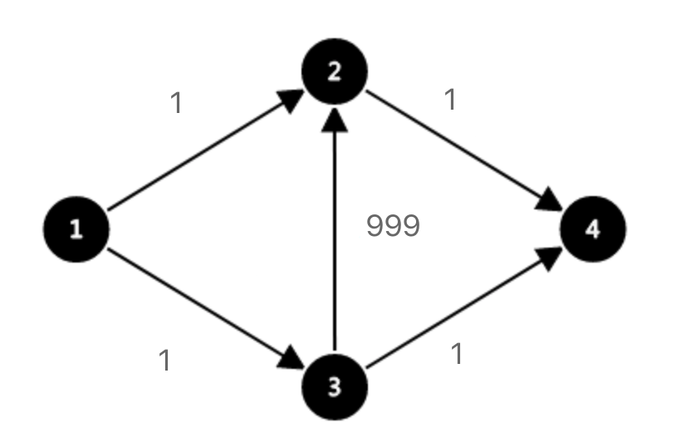
最大流
Ford-Fulkerson算法
如何快速找到反向边？
有无局限性？

Slide 12
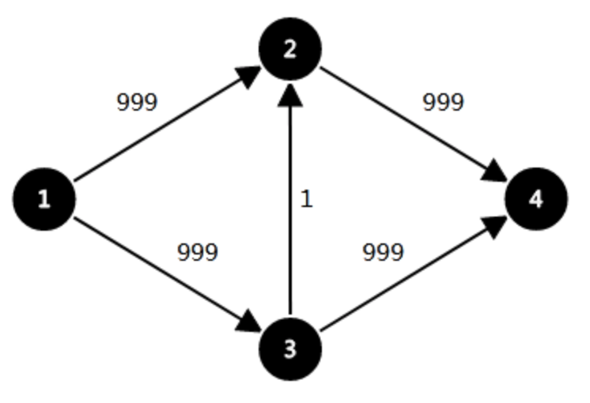
最大流
Edmond-Karp算法
DFS很可能会“绕远路”，而BFS可以保证每次找到的都是最短的增广路。
EK算法的思想就是不断用BFS寻找增广路并不断更新最大流量值，直到网络上不存在增广路为止
在BFS寻找一条增广路时，我们只需要考虑剩余流量不为0的边，然后找到一条从S到T的路径，同时计算出路径上各边剩余容量值的最小值dis，则网络的最大流量就可以增加dis（经过的正向边容量值全部减去dis，反向边全部加上dis）
时间复杂度O（nm^2）
进一步优化？

Slide 13
最大流
Dinic
EK算法每次都可能会遍历整个残量网络，但只找出一条增广路
是不是有点不划算？能不能一次找多条增广路呢？
答案是可以的：Dinic算法
作为FF/EK算法的优化，它选择了先用BFS分层，再用DFS寻找。它的时间复杂度上界是 O(n^2m)，但实际应用中远远小于这个复杂度。
所谓分层，其实就是预处理出源点到每个点的距离（注意每次循环都要预处理一次，因为有些边可能容量变为0不能再走）。我们只往层数高的方向增广，可以保证不走回头路也不绕圈子。
我们可以使用多路增广节省很多花在重复路线上的时间：在某点DFS找到一条增广路后，如果还剩下多余的流量未用，继续在该点DFS尝试找到更多增广路。
此外还有当前弧优化。因为在Dinic算法中，一条边增广一次后就不会再次增广了，所以下次增广时不需要再考虑这条边。我们把head数组复制一份，但不断更新增广的起点。

Slide 14
最大流
最大流最小割定理
所谓割，就是从网络中选择一些边，使得去掉这些边后，剩下两个不连通的分别包含源点和汇点的点集。割的大小是这些边的容量之和。在所有可行的割中，最小的割称为最小割。
这个神奇的定理只有短短几个字：最大流等于最小割。利用这个定理可以解决不少网络流的问题。
证明：
定义：有向带权图G，源s，目的t。
A：可行流
1. s->t的一条通路，即是一条可行流。
2.一条可行流中，一定可以通过去掉一些边后，使该条流不可行。
B：最小割
1.割：割是G中边的一个子集合，其中割集满足：原图去掉割集中的边后，s->t的无连通路径。
2.对于这些割集，使图不连通，其本质上是使其所在的流不连通了。
3.最小割：所有可行的割集中，边权值和最小的一个割集。
4.由上可知最小割集能导致图不连通，那么最小割集本质是使其边所在的流不连通。那么最小割集所在流的流量即是最小割。

Slide 15
最大流
最大流最小割定理
定义：有向带权图G，源s，目的t。
A：可行流
1. s->t的一条通路，即是一条可行流。
2.一条可行流中，一定可以通过去掉一些边后，使该条流不可行。
B：最小割
1.割：割是G中边的一个子集合，其中割集满足：原图去掉割集中的边后，s->t的无连通路径。
2.对于这些割集，使图不连通，其本质上是使其所在的流不连通了。
3.最小割：所有可行的割集中，边权值和最小的一个割集。
4.由上可知最小割集能导致图不连通，那么最小割集本质是使其边所在的流不连通。那么最小割集所在流的流量即是最小割。
C：最大流最小割
1.最大流充要条件：达到最大流量，则目前已无其他可行流。即目前已找不到新的连通路径了。
2.最小割对应的流为f，其流量等于最小割，若f不是最大流，则一定能找到不属于f的边，使其能构成新的连通路径到达t，才能增加流量值。但最小割的边集合全在流f中，意味着，目前去掉最小割的边后，图已经不连通，则添加非最小割边不能改变图的连通性，即目前已经无法增加流量。所以最小割对应的流的流量已经达到最大，即最大流。

Slide 16
PART 2
二分图匹配

Slide 17
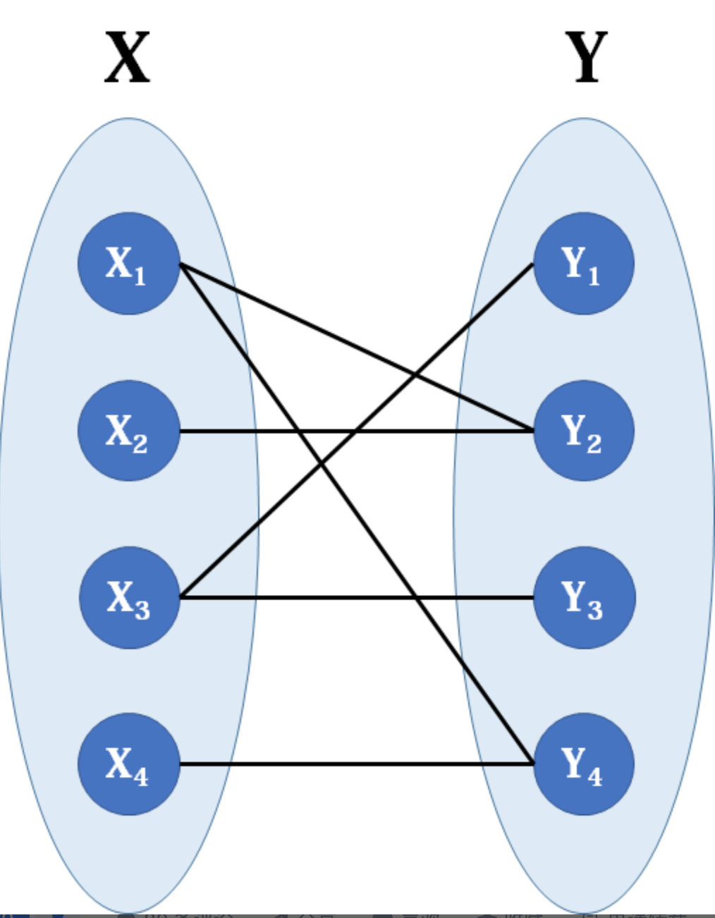
二分图
概念介绍
二分图（Bipartite graph）是一类特殊的图，它可以被划分为两个部分，每个部分内的点互不相连。下图是典型的二分图。
可以看到，在下面的二分图中，每条边的端点都分别处于点集X和Y中。
二分图中需要解决两个问题：二分图的最大匹配数和最小点覆盖数。

Slide 18
二分图
最大流
面对最大匹配问题，可以转换为网络流中的最大流问题，建立源点和汇点求最大流即可。
在二分图中dinic复杂度为O（√nm）证明见oiwiki

Slide 19
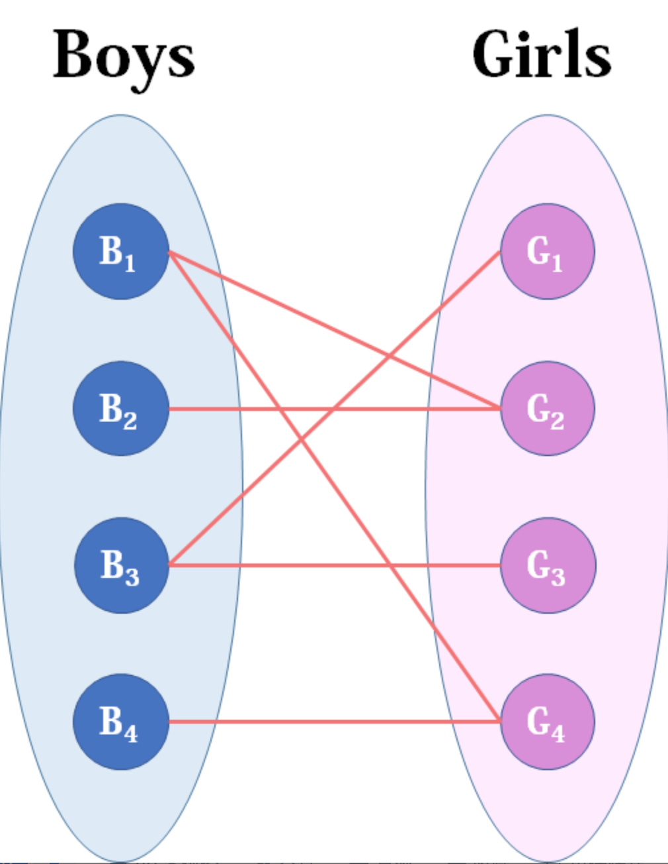
二分图
匈牙利算法
匈牙利算法实际上就是一种网络流的思想,其核心就是寻找增广路。复杂度O(nm)
现在Boys和Girls分别是两个点集，里面的点分别是男生和女生，边表示他们之间存在“暧昧关系"。最大匹配问题相当于，假如你是红娘，可以撮合任何一对有暧昧关系的男女，那么你最多能成全多少对情侣？（数学表述：在二分图中最多能找到多少条没有公共端点的边）

Slide 20
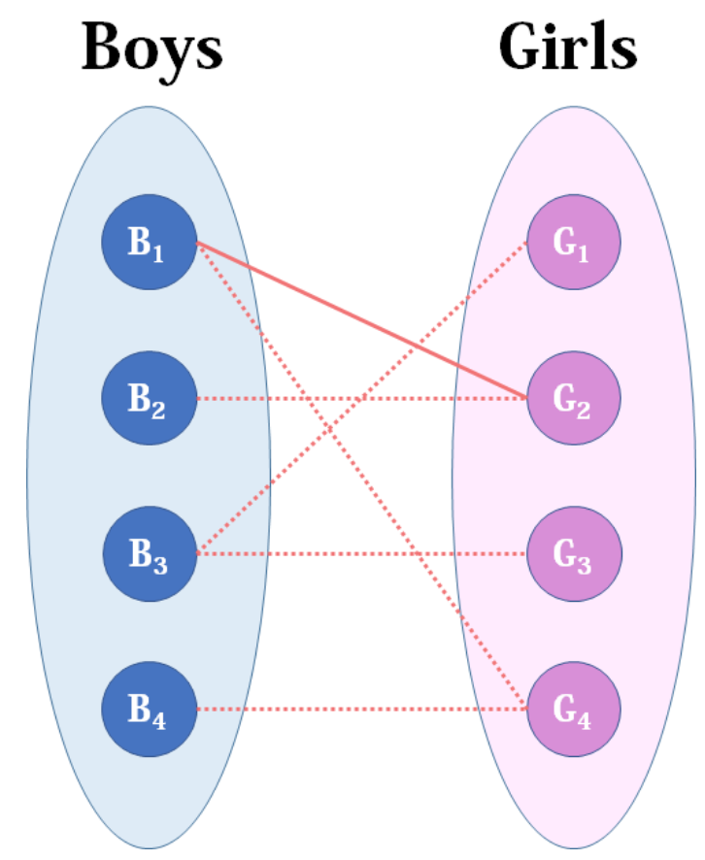
二分图
匈牙利算法
现在我们来看看匈牙利算法是怎么运作的：
我们从B1看起（男女平等，从女生这边看起也是可以的），他与G2有暧昧，那我们就先暂时把他与G2连接（注意这时只是你作为一个红娘在纸上构想，你没有真正行动，此时的安排都是暂时的）。

Slide 21
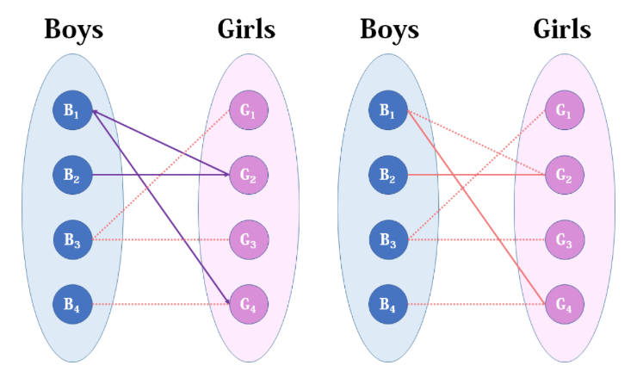
二分图
匈牙利算法
来看B2，B2也喜欢G2，这时G2已经“名花有主”了（虽然只是我们设想的），那怎么办呢？我们倒回去看G2目前被安排的男友，是B1，B1有没有别的选项呢？有，G4，G4还没有被安排，那我们就给B1安排上G4。

Slide 22
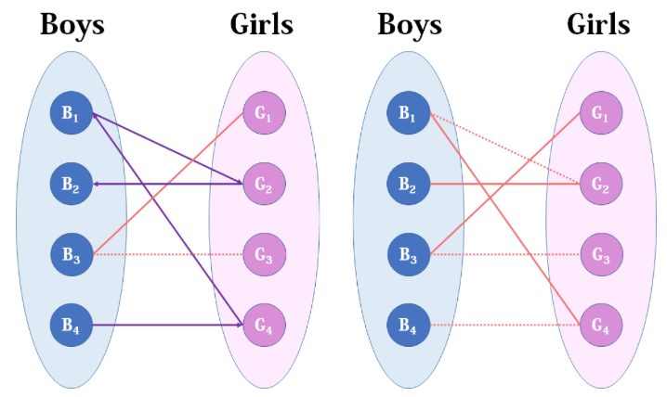
二分图
匈牙利算法
然后B3，B3直接配上G1就好了，这没什么问题。至于B4，他只钟情于G4，G4目前配的是B1。B1除了G4还可以选G2，但是呢，如果B1选了G2，G2的原配B2就没得选了。我们绕了一大圈，发现B4只能注定单身了，可怜。（其实从来没被考虑过的G3更可怜）

Slide 23
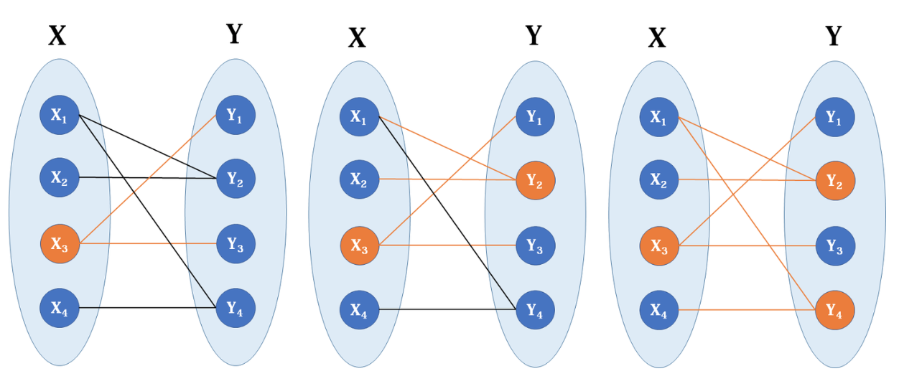
二分图
最小点覆盖问题
另外一个关于二分图的问题是求最小点覆盖：我们想找到最少的一些点，使二分图所有的边都至少有一个端点在这些点之中。倒过来说就是，删除包含这些点的边，可以删掉所有边。

Slide 24
二分图
König定理
一个二分图中的最大匹配数等于这个图中的最小点覆盖数。
从左侧一个未匹配成功的点出发，走一趟匈牙利算法的流程，所有左侧未经过的点，和右侧经过的点，即组成最小点覆盖。

Slide 25
二分图
例题
洛谷P2756 飞行员配对方案问题
题意：派出最多架的飞机，并且每架飞机上都是一个英国飞行员和外籍飞行员
分析：经典的二分图匹配问题，将英国飞行员当做二分图的左部，外籍飞行员当做二分图的右部。可以用匈牙利算法求解，但这里使用网络流(最大流)。 考虑如何建图： 设立一个源点st，一个汇点ed。 I.让源点st向二分图的左部建一条流量为1的边， II.让二分图的右部向汇点ed建一条流量为1的边， III.如果英国飞行员u可以和外籍飞行员v配合，那么u和v建一条流量为11的边。 最后跑一遍最大流即可得到最大匹配数。 如何输出配对方案： 遍历所有的英国飞行员所连的边，如果此边(u,v) 流量不是1而是0说明(u,v) 配对。注意源点向英国飞行员所连的边流量会为0，但此时不应输出。
Notes:
这个题还有一个小坑点，拆点时不能拆成 x 和 x+n ，因为这道题里的 n 并不是点数，而是路径数。所以就自己选一个较大的偏移值吧。

Slide 26
二分图
例题
洛谷P2763 试题库问题
题意：假设一个试题库中有 n道试题。每道试题都标明了所属类别。同一道题可能有多个类别属性。现要从题库中抽取 m道题组成试卷。并要求试卷包含指定类型的试题。试设计一个满足要求的组卷算法。
编程任务：
对于给定的组卷要求，计算满足要求的组卷方案。
二分图匹配，只不过左部可以匹配多个右部。 让题的类型x∈[1,n]作为二分图的左部，让题y∈[n+1,n+1+m]作为二分图的右部。 源点向题的类型建流量为题类型所需题数的边，题向汇点建流量为1的边(题只能用在某个类型一次)，题的类型与题建流量为1的边。跑一遍最大流即可。 输出方案：枚举题的类型所连的边，判断流量是否为0即是否匹配上即可。
Notes:
这个题还有一个小坑点，拆点时不能拆成 x 和 x+n ，因为这道题里的 n 并不是点数，而是路径数。所以就自己选一个较大的偏移值吧。

Slide 27
PART 3
二者取其一

Slide 28
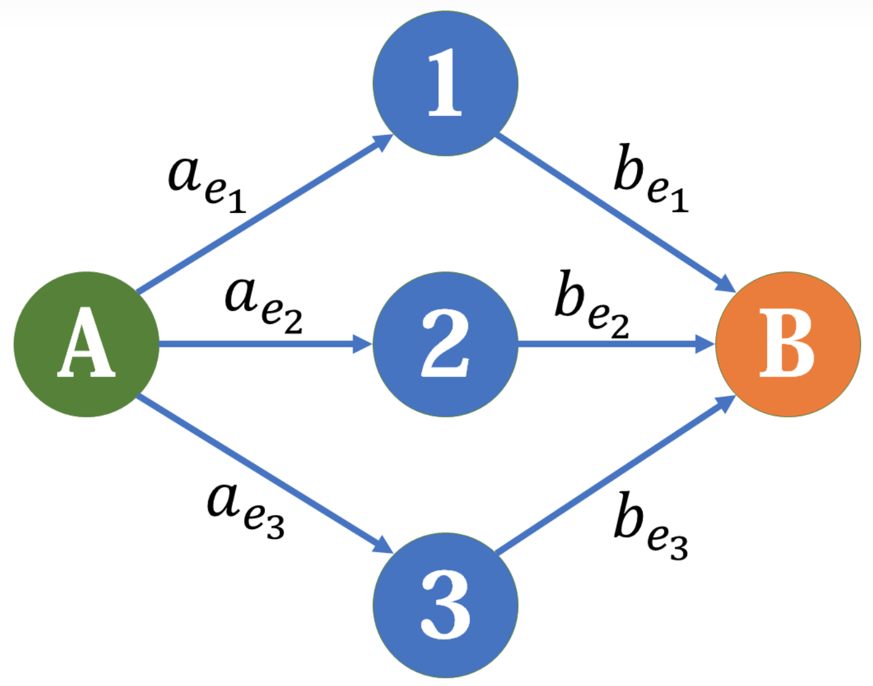
二者取其一
概念介绍
二者取一式问题可以这样描述：将若干元素 e1, e2,…,en 划分到两个集合 A,B 中。对于元素 ei ，它被划分到 A 或 B 中分别能获得一个 aei 或 bei 的分值。除此之外，还给出若干个组合 Ci⊆A ，当组合中的元素被同时划分到 A 或 B 时，可以获得额外的分值 ai′ 或 bi′ 。求最大的分值。
这个问题可以被转化为网络流中的最小割问题。如果我们把 A 作为源点， B 作为汇点，那么这个网络的一个割就是一种划分方法。如果没有组合的话，我们很容易就能建出这样的模型：

Slide 29
二者取其一
算法实现
当我们去割它时，与A连通的点代表放到A集合中，与B连通的点代表放到B集合中。当这个割是最小割时，剩下的边的容量和是最大的，故设最小割为cut，边权总和为sum，则所求最大分值为sum-cut。

Slide 30
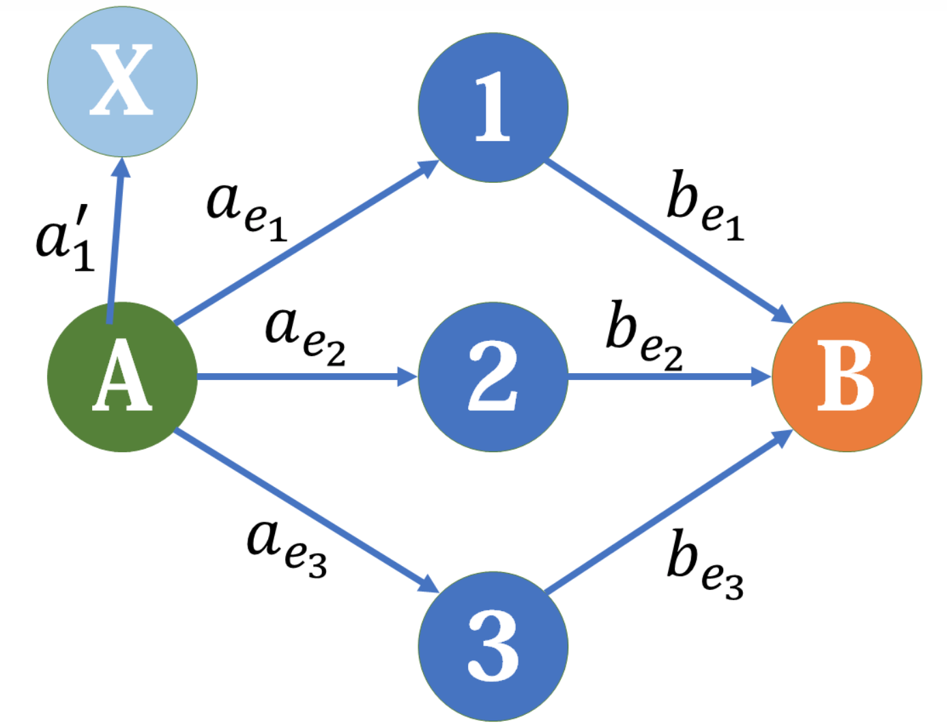
二者取其一
算法实现
现在我们考虑组合。假设 C1={e1,e2} ，且对应的额外分值为 a1′ 和 b1′ 。我们从 A 点伸出一条容量为 a1′ 的边通向虚点 X ：

Slide 31
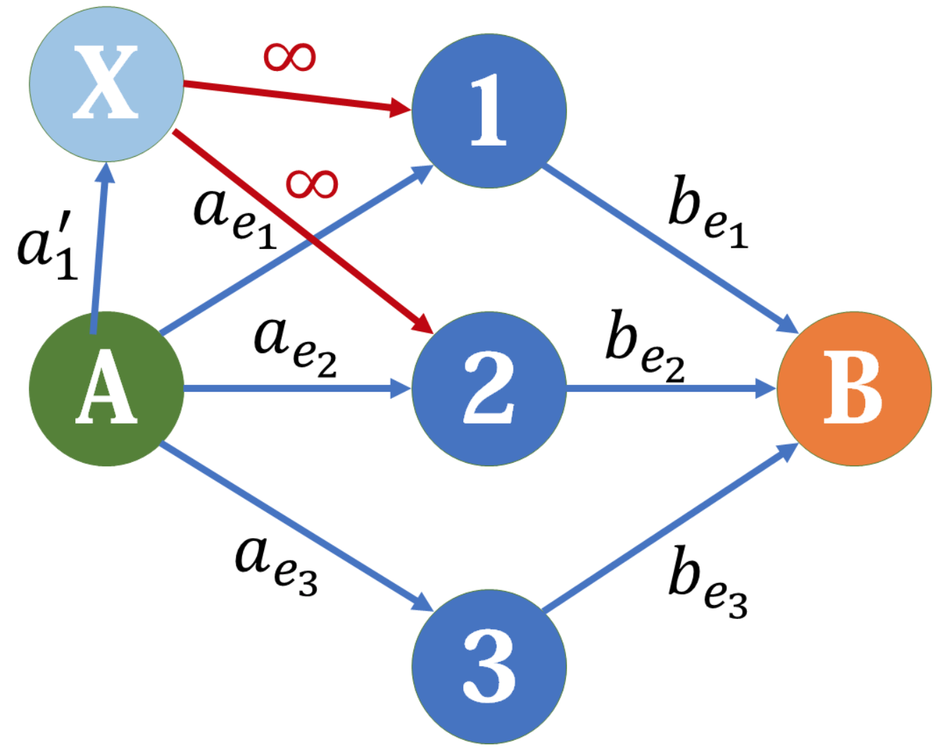
二者取其一
算法实现
现在我们的需求是：只有当1、2点都被归入A所在点集时，X才与A连通。
反过来想，当1被归入B所在点集时，要让A->X被割掉。很自然地想到，让X连向1，这样当1被归入B所在点集时，A->X->1必然会断，否则A就与B连通了。但如何确保割掉的是A->X而不是X->1呢？只要令X->1的容量为INF即可，无穷大边不会被割掉。2号点同理。

Slide 32
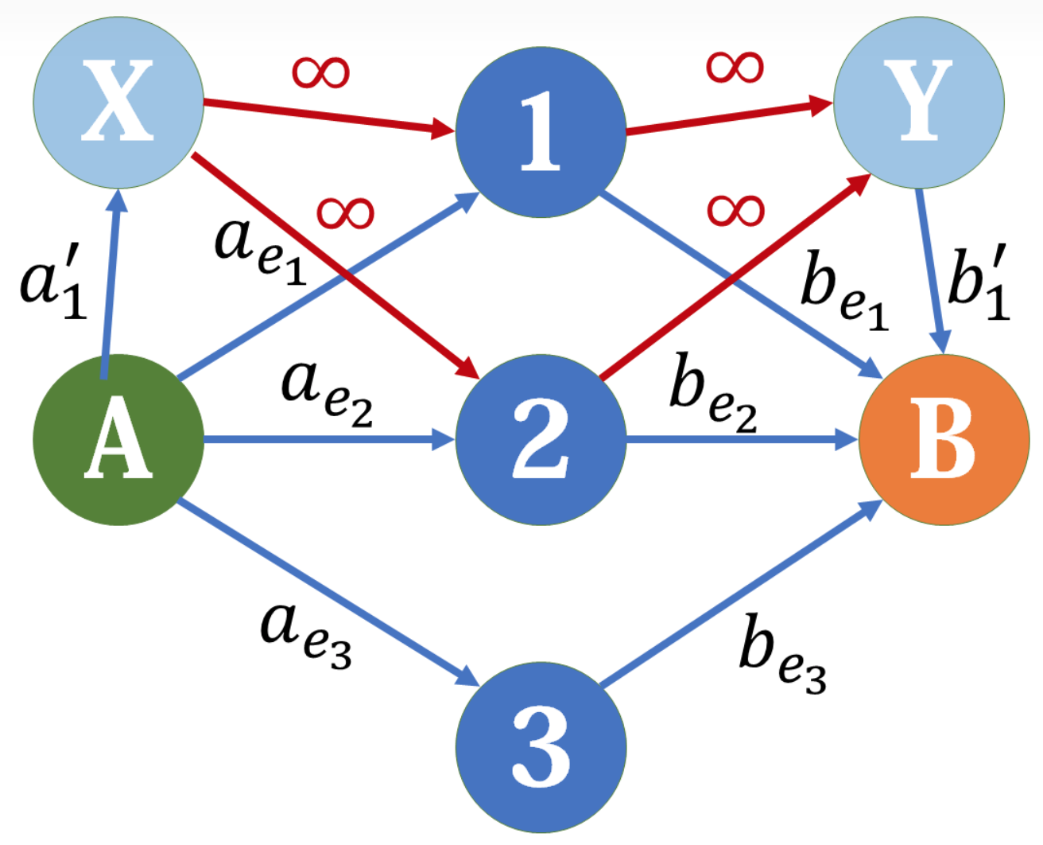
二者取其一
算法实现
对于B号点，道理是一样的，这就是我们需要的模型。这时我们求最小割cut，并记非无穷边权和为sum，那么跟刚刚一样，sum-cut就是所求分数。

Slide 33
PART 4
路径覆盖问题

Slide 34
路径覆盖
概念介绍
路径覆盖，是在DAG（有向无环图）上进行的，是指用找出尽可能少的一系列路径，使这些路径经过DAG上的所有点恰好各一次。
我们可以使用下面这样的思路：最开始，把每个点自己作为一条路径（这时一共有 n 条路径），然后不断地将已有的路径首尾相连，合并成更长的路径，直到所有点被覆盖为止。但是，要如何保证覆盖数最少呢？我们可以使用网络流解决这个问题。

Slide 35
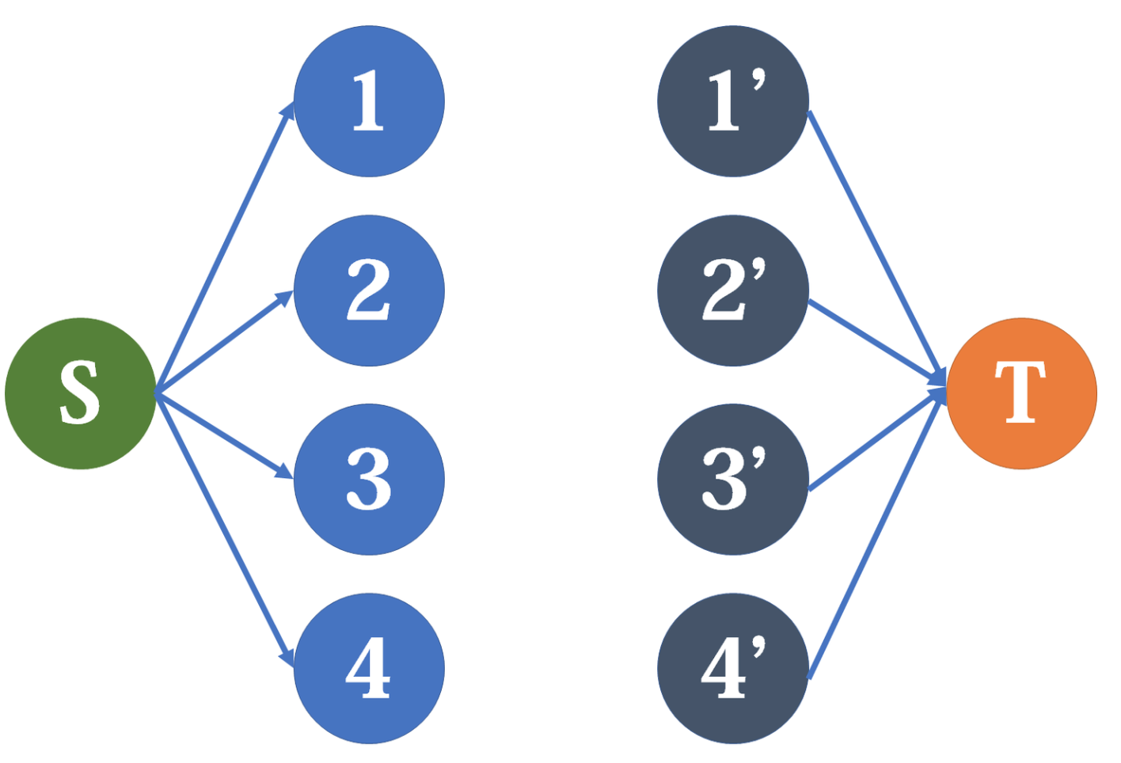
路径覆盖
算法实现
建网络流模型。我们把原图上的每个点拆成两个点（对于点x，可以把从它拆出去的点记为x+n），其中一个点与源点相连，另一个与汇点相连。

Slide 36
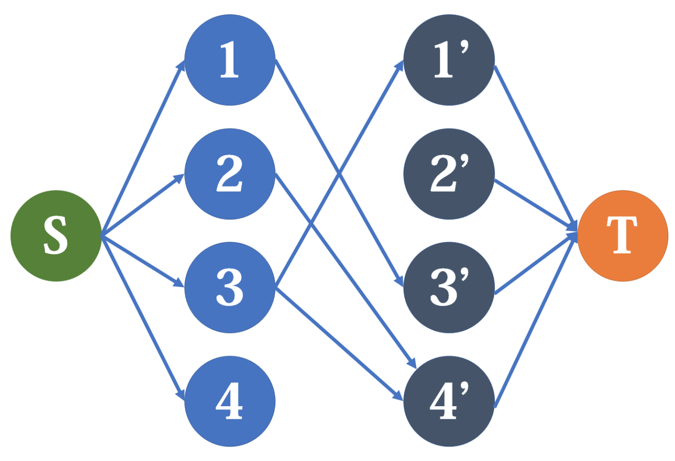
路径覆盖
算法实现
然后对于原DAG上的边A->B，我们在网络中连接上A->B’：
这里每一条边的容量均为1。跑一遍最大流，便能得到最大合并路径数，再用点数去减即得最小路径覆盖数。这几乎是显然的：从A点到B'点的每一条流，都代表着一次合并。而从源点只给每个点输送1单位流量，又保证了每个点只被经过一次。

Slide 37
路径覆盖
例题
现在我们来写一道模板题：洛谷P2764 最小路径覆盖问题。题目内容就不贴了，和标题一样，就是求最小路径覆盖。但是这道题有个麻烦点在于，需要输出方案。
如何输出方案？
一种思路是在跑完最大流后再DFS一遍，但那样未免麻烦，我们其实可以在增广途中就用一个数组nxt[]记录每个点的下一个点。例如，如果使用Dinic算法，可以在dfs函数内部稍微加两句：
// ...
if (vol > 0 && lv[to] == lv[p] + 1)
{
int c = dfs(to, min(vol, rmn));
rmn -= c;
edges[eg].w -= c;
edges[eg ^ 1].w += c;
if (c) // 只有增广成功才修改nxt
nxt[p] = to - n; // 如果选择用x+n记录从点x拆出的点，这里就这样写，记录下一个点
}
// ...

Slide 38
路径覆盖
例题
然后遍历起点，分别找到对应的路径输出：
for (int eg = head[t]; eg; eg = edges[eg].next)
if (edges[eg ^ 1].w)
{
int p = edges[eg].to - n;
while (p)
printf("%d ", p), p = nxt[p];
puts("");
}
这个遍历起点的方式可以注意一下。什么样的点是起点呢？如果A'到汇点的边的残余容量为1，说明没有点流向A'点，也就是说A是起点。

Slide 39
路径覆盖
例题
洛谷P2765 魔术球问题
题目描述 假设有 n 根柱子，现要按下述规则在这 n 根柱子中依次放入编号为 1,2,3,… 的球 每次只能在某根柱子的最上面放球。 同一根柱子中，任何 2 个相邻球的编号之和为完全平方数。 试设计一个算法，计算出在 n 根柱子上最多能放多少个球。例如，在 4 根柱子上最多可放 11个球。 对于给定的 n ，计算在 n 根柱子上最多能放多少个球。

Slide 40
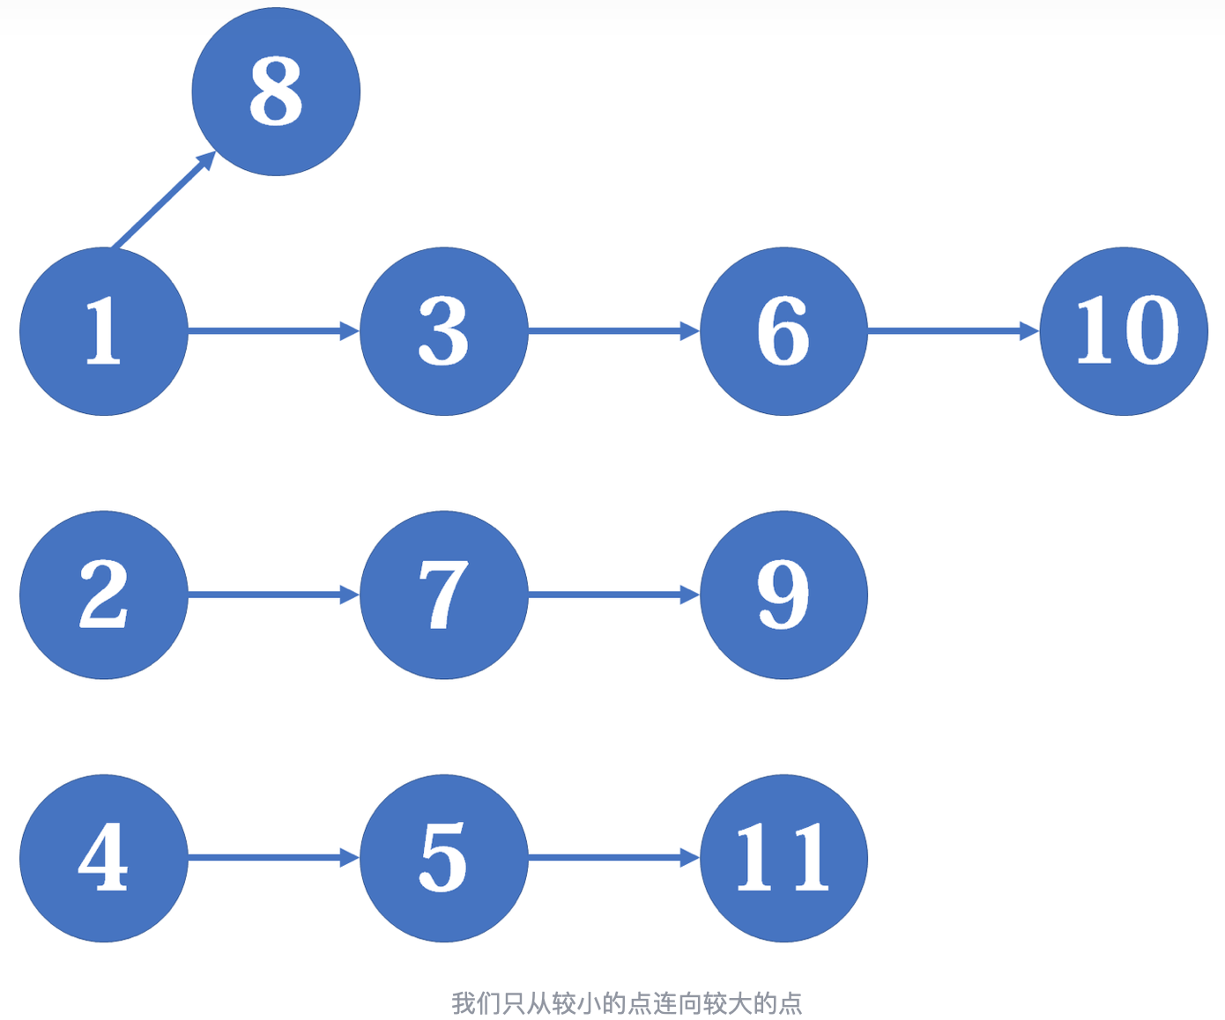
路径覆盖
例题
这题乍一看跟网络流关系不大（好像也确实有其他做法），但如果我们把每根柱子看作一条路径，和为完全平方数的关系看作一条边的话，这完全就是DAG的路径覆盖问题了。
因为 n 的范围很小，我们只需要一步一步建图，每添加一个新点就求一次最大流。如果某时刻求出的最小路径覆盖已经超过了 n ，那说明加入这个点前的点的数量就是答案。
Notes:
这个题还有一个小坑点，拆点时不能拆成 x 和 x+n ，因为这道题里的 n 并不是点数，而是路径数。所以就自己选一个较大的偏移值吧。

Slide 41
PART 5
最小费用最大流

Slide 42
最小费用最大流
概念介绍
我们现在来考虑比一般的网络流复杂一点的一个模型：最小费用最大流（Minimum Cost Maximum Flow，MCMF）。
现在网络上的每条边，除了容量外，还有一个属性：单位费用。一条边上的费用等于流量×单位费用。我们知道，网络最大流往往可以用多种不同的方式达到，所以现在要求：在保持流最大的同时，找到总费用最少的一种。

Slide 43
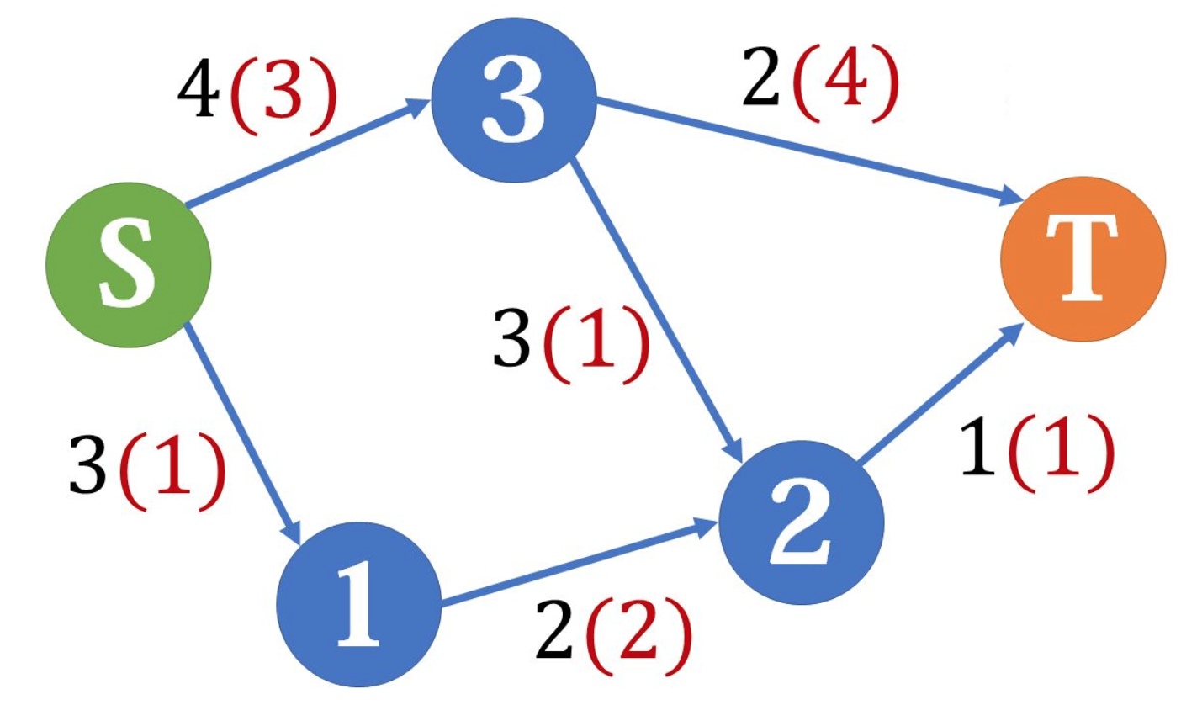
最小费用最大流
概念介绍
如下图，有多种方式可以达到最大流3，但是S->3->T (2) + S->3->2->T (1)这种流法的费用是7×2+5×1=19，而S->3->T (2) + S->1->2->T (1)这种流法的费用则是7×2+4×1=18，后者比前者的费用更低。事实上，后者正是这个网络的最小费用最大流。

Slide 44
最小费用最大流
算法实现
其实这个问题很好解决。我们已经知道，只要建了反向边，无论增广的顺序是怎样，都能求出最大流。所以我们只需要每次都增广费用最少的一条路径即可。具体地，把EK算法里的BFS换成SPFA。
注意：建边的时候要这样建：
add(x, y, v, c);
add(y, x, 0, -c);
反向边的费用是正向边的相反数（只要你知道建反向边的目的，这应该是显然的）。
这和一般的EK算法没多大区别，毕竟SPFA可以看作一种特殊的BFS。当然，也可以把EK用dinic取代，这样有时会有很大优化，有时不太明显。（dinic是否采用当前弧优化也比较玄学，有时候不用当前弧优化反而更快。）
Notes:
至于为什么用SPFA而不是Dijkstra，是因为费用流模型中因为反向边的存在，往往有负权边，而Dij一般不能在有负权边的图上跑。然而，众所周知，SPFA的复杂度不稳定，有时候会被卡，这时我们就需要用特殊处理后的Dijkstra网络流了。

Slide 45
路径覆盖
例题
洛谷P1251 餐巾计划问题
分析： 对于这题我们可以换一个角度来思考：将每天(点)分成早上(入点)和晚上(入点)，早上用餐巾。 建图： 1.每天早上都会用掉x条新餐巾，也就意味着晚上至少会有x条旧餐巾。 所以源点向每天晚上建流量为x费用为00的边。 2.因为每天一定要有x条新餐巾，所以早上向汇点建流量为x费用为00的边。 3.每天早上可以购买很多条新餐巾来满足当天条件，所以源点向早上建流量为inf费用为p的边。 4.对于晚上的旧餐巾有三种转移： 一：留着不洗放到下一天，即对下一天晚上建容量为inf费用为0的边。 二：慢洗，可以洗很多条旧餐巾，所以向洗好的那天早上建容量为inf费用为s的边。 三：快洗，同上，建容量为inf费用为f的边。 最后跑一遍最小费用最大流即可，最小费用即是答案

Slide 46
路径覆盖
例题
洛谷P4016 负载平衡问题
分析：最后要求所有仓库的货物量一样，那么每个仓库的最终货物量就是货物总和的平均数average。 设每个仓库货物量w[i] 如果一个仓库的货物量>ave，说明这个仓库要流出流量使得别的仓库到达平均值。 如果一个仓库的货物量<ave，说明这个仓库要流入到达平均值。 所以最大流就是流入<ave的仓库的流量。 从源点对货物量>ave的仓库建流量为w[i]−ave，费用为0的边。 从货物量<ave的仓库建流量为ave−w[i] ，费用为0的边。 按照题意对每个货物的两端建流量为inf，费用为1的边。 跑一遍最小费用最大流即可。

